Slide 1
Повышение электоральной активности молодежи
Выполнила: ученица 11А класса
МБОУ «СОШ пос. Искателей»
Курленко Дарья Анатольевна
Руководитель:
Хвостова Любовь Николаевна

Slide 2
Цели и задачи:
Участие молодежи в выборах является одной из самых актуальных проблем в области избирательного права. Поэтому целью данной работы является изучение мирового и отечественного опыта по привлечению молодежи к избирательному процессу.
Задачи:
показать особенности процесса участия молодежи в выборах;
рассмотреть формы и методы повышения электоральной активности молодежи;
анализ особенностей участия молодежи в выборах в России, сравнение форм и методов повышения электоральной активности за рубежом и в РФ.

Slide 3
Выборы и Гражданин
Выборы являются одним из моментов нравственного, политического самоутверждения граждан. Выборы – это одновременно и способ политической самоорганизации гражданского общества и юридически признанная за гражданами возможность быть субъектами государственной власти.
Гражданин – социализовавшийся индивид, принимающий участие в жизни общества и занимающий активную гражданскую позицию

Slide 4
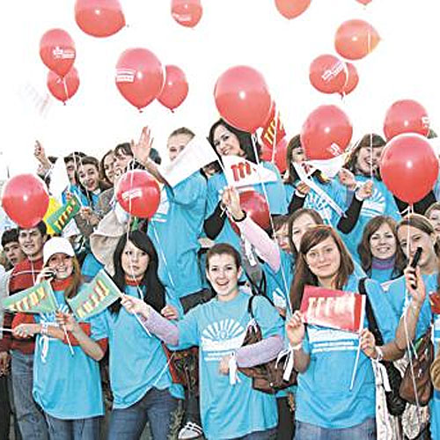
Факторы, влияющие на участие в выборах
знакомство с основами участия в жизни общества и демократии еще во время обучения в школе;
условия окружающей среды и здравоохранения;
социально-экономические условия, в которых находятся молодые люди.

Slide 5
Модели объяснения нежелания участвовать в выборах
Первая модель - «На выборы не хожу, потому что никому не верю». Это объясняет неучастие молодёжи в выборах, исходя из общего неприятия действующей власти и института выборов. Выборы - это циничный процесс, их процесс, как полагают молодые избиратели, хорошо известен. За деньги кандидат нанимает команду, ему пишут речи, выпускают листовки, учат подстраиваться под избирателей - и победа обеспечена. Молодые люди не хотят быть пешками в чужой игре и поэтому отказываются в ней участвовать.

Slide 6
Вторая модель - «На выборы не хожу, потому что мой голос ничего не изменит». Исходя из этой модели неучастие молодёжи в выборах, объясняется тем обстоятельством, что на политической сцене отсутствуют политические силы, способные представлять и реализовать интересы молодёжи, что неизбежно ведёт к неверию молодых людей в собственные силы. С одной стороны, эта часть молодёжи считает, что на выборы ходить бессмысленно, поскольку уже всё давно решено, с другой стороны, молодые люди уверены, что один голос - это всего лишь капля в море, и их неявка никак не отразится на результате голосования.

Slide 7
Третья модель - «На выборы не хожу, потому что мне это вообще неинтересно». Эта модель характерна для значительной части молодёжи, которая занята своими собственными делами и для которой политическая жизнь вообще не представляет никакого интереса. Это удобная формула, за которой скрывается первая или вторая модель поведения.

Slide 8
Социологический опрос
1. Пойдете ли Вы на выборы?

Slide 9
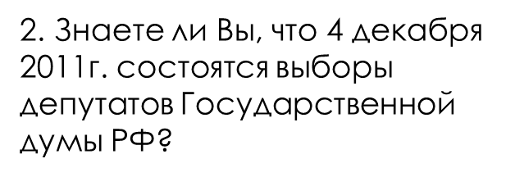
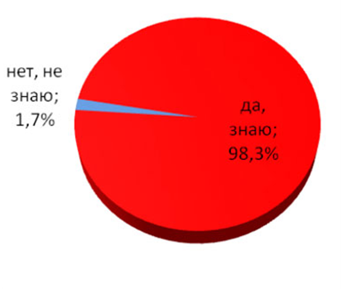
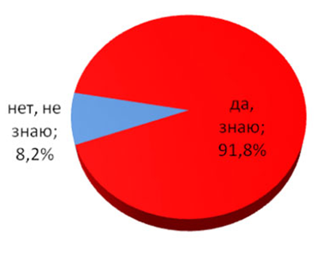

Slide 10
Следят ли обычно молодые люди за борьбой партий и кандидатов

Slide 11
Привлечение молодежи к участию в выборах
Можно выделить две, наиболее распространенные, формы привлечения молодежи к участию в выборах: устную и письменную.
Письменная форма выражается с помощью таких методов, как изучение всевозможной литературы, работа в библиотеках, чтение популярной политической литературы и т. п., то есть, мы имеем дело с письменными либо электронными источниками. Выражение устной формы – это то, что мы воспринимаем через органы слуха и зрения, когда смотрим телевизор, слушаем радио, участвуем во всевозможных обсуждениях и т. д.
Несомненно, первоочередные меры, должны быть направлены, прежде всего, на правовое сознание молодых людей: низкий уровень электоральной активности этой части населения показывает низкий уровень их правовой культуры, поэтому его необходимо кардинально и качественно повышать.

Slide 12
Изменение социальной структуры молодежи заключается:
Во-первых, наблюдается общая активизация политического сознания молодежи, которая находит выражение в интенсивном обсуждении острых общественных вопросов и в критической проверке предлагаемых различными политическими силами ответов на эти вопросы.
Во-вторых, стремление самим разобраться в действительном положении дел приводит к тому, что социальное мышление юношей и девушек, ориентированных ранее на решение личных потребительских проблем быта и будней, все больше начинает переплетаться с политическим мышлением, которое порождает новые потребности, интересы и ценности.
В-третьих, повышение информированности о политических процессах непосредственно сказывается на образе мыслей и действия молодых людей: уменьшается их конформизм, переоцениваются традиционные схемы объяснения общественных противоречий, ведутся интенсивные поиски новых радикальных решений возникающих вопросов.

Slide 13
Выводы:
современное демократическое государство сегодня немыслимо без существования института выборов;
необходимо дать право молодым на законодательную инициативу;
не только на федеральном, но и на региональном уровне необходимо создавать целевые программы по обеспечению развития политико-правовой культуры населения. Причем они должны быть направлены в большей мере именно на избирателей, а не на организаторов выборов;
право голосовать - необходимо трансформировать в конституционную обязанность гражданина, закрепив положение на законодательном уровне.

Slide 14
Спасибо за внимание!

